Slide 1
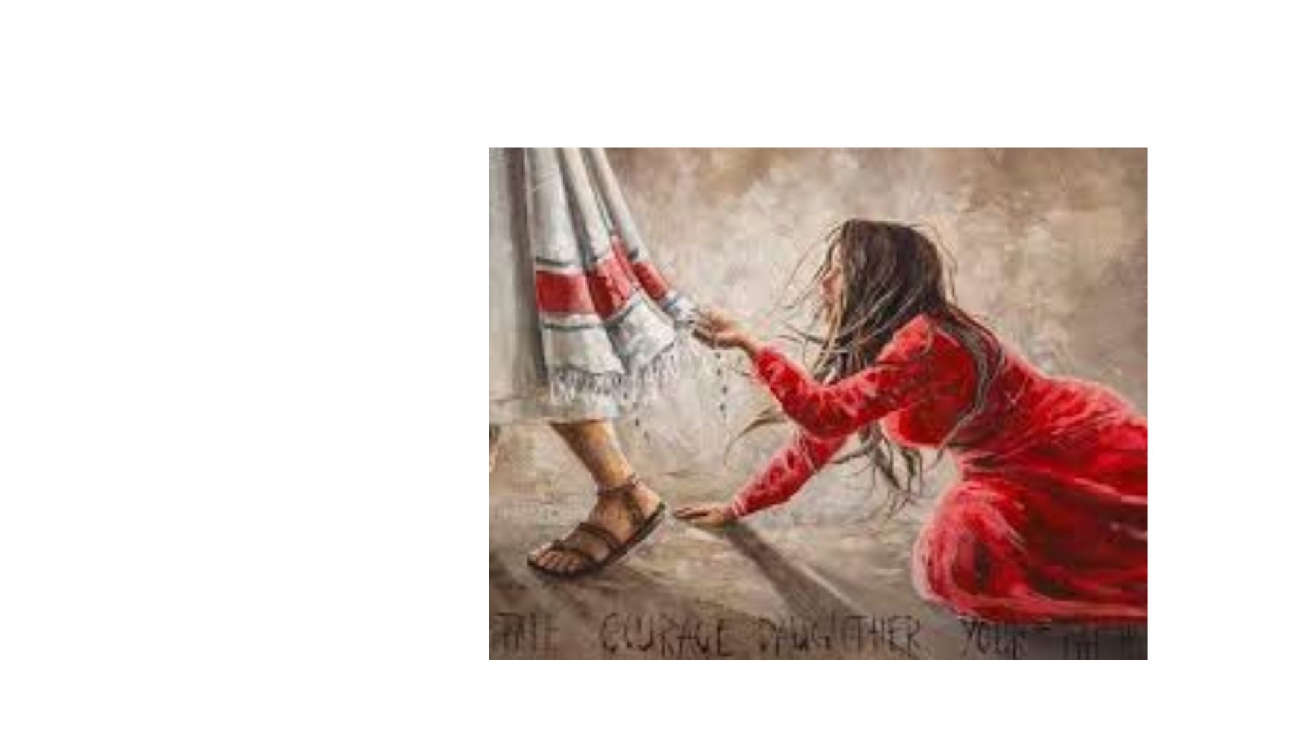
如果我還有最後一點力氣.....

Slide 2
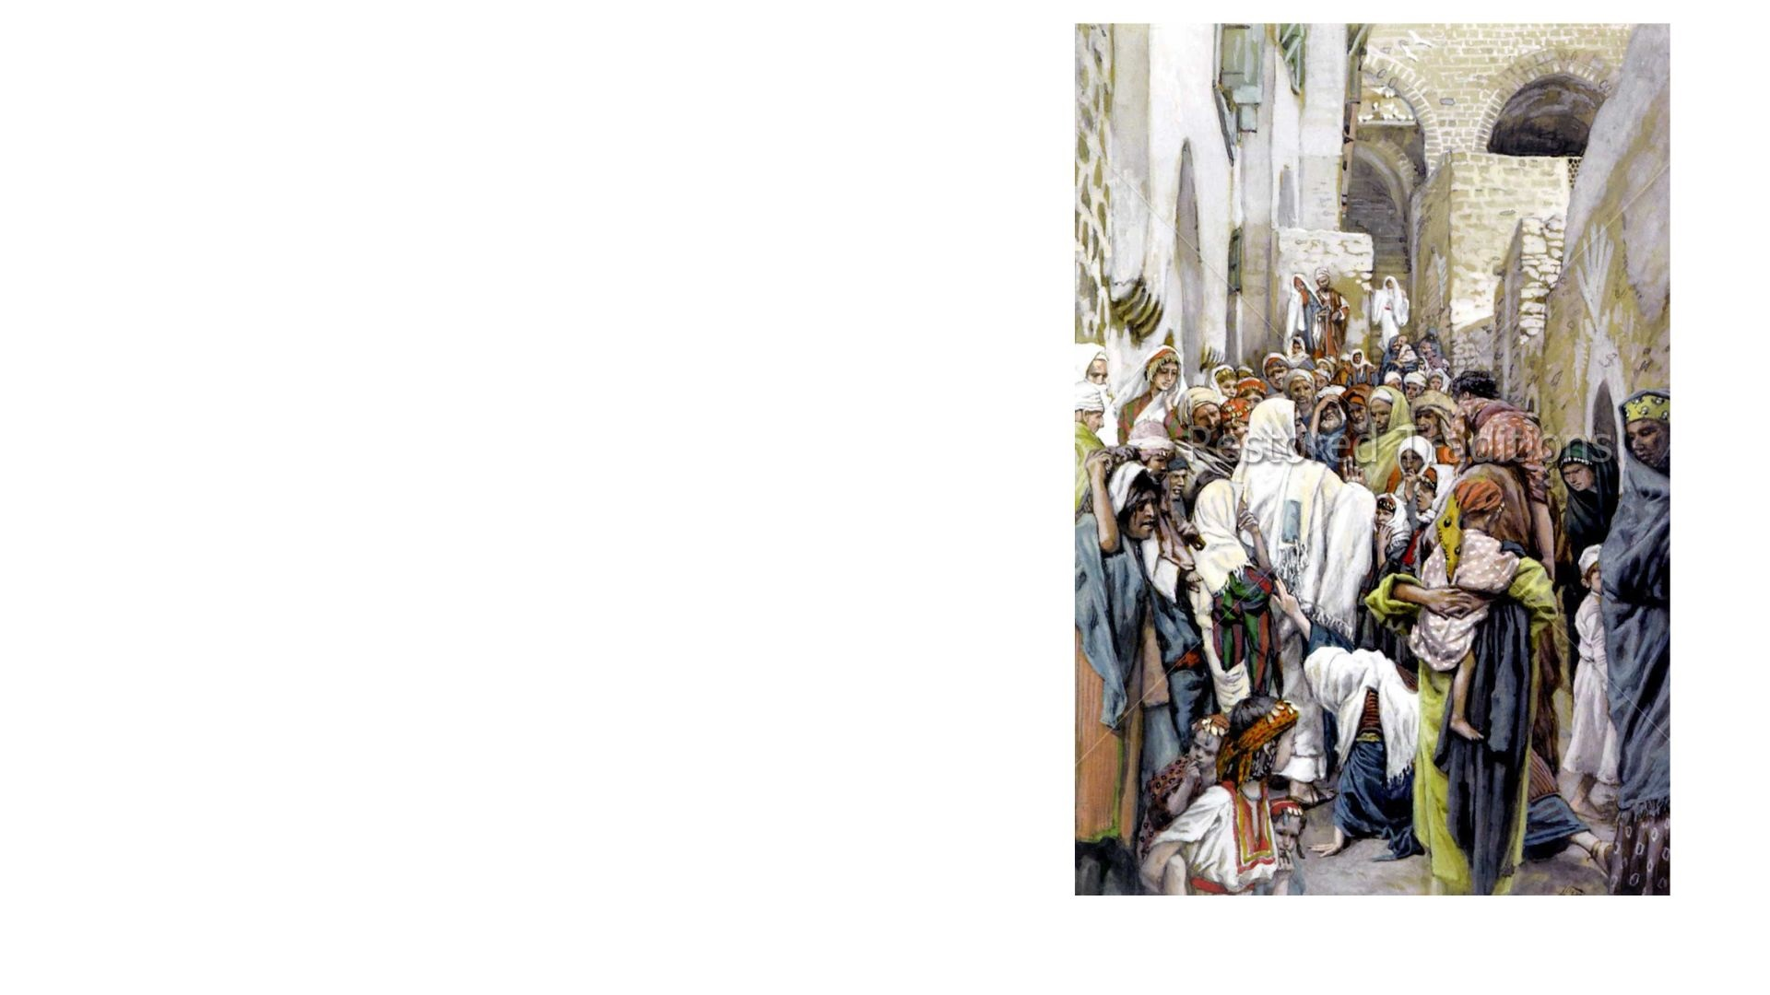
用上最後一點力氣的觸摸
馬可5：25-34

Slide 3



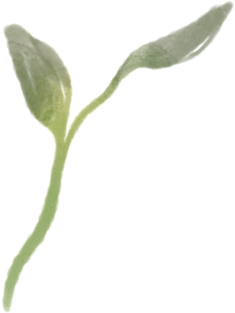
you are freed from all your suffering

Slide 4
Reach out & Connect

Slide 5
信心不在大、而是在真

Slide 6
為了生命尊嚴
絕不坐以待斃

Slide 7
每個生命都需要
找到一個出口

Slide 8
尊嚴 or 延長

Slide 9
奇蹟發生在你最靠近耶穌時

Slide 10
